Slide 1
FILTRAREA ZGOMOTULUI DE FUNDAL
ÎN CONVERSAȚIILE TELEFONICE –
Zegreanu, Paul-Cristian - Student
eMail:paulzc6@gmail.com

Slide 2
1. Definirea problemei
Se urmărește dezvoltarea unui sistem care să filtreze zgomotul de fundal din semnalele vocale telefonice, în vederea îmbunătățirii clarității și a clasificării automate a calității vocii, utilizând metode de prelucrare audio și învățare profundă.
  Subproblema:Eliminarea componentelor de frecvență înaltă folosind filtre digitale FIR.
  Subproblema:Reducerea zgomotului folosind tehnici de denoising bazate pe Wavelet și Wiener.
  Subproblema:Clasificarea semnalelor vocale (curat, cu zgomot, filtrat) utilizând CNN pre-antrenate și SVM.

Slide 3
1. Definirea problemei
Ce implica rezolvarea problemei?
  Topic 1: 🔹 Filtrarea vocilor zgomotoase printr-un lanț de prelucrare:
  • Filtru FIR trece-jos • Denoising Wavelet cu atenuare Wiener
  • Reconstrucție cu Wavelet Packet Denoising
  🔸 Scop: obținerea versiunilor filtrate ale vocilor afectate de zgomot
  Topic 2: 🔹 Conversia fișierelor audio în spectrograme bidimensionale pentru clasificare.
  🔹 Clasificarea se realizează cu rețele CNN pre-antrenate (ResNet-50 și SqueezeNet)
  🔸 Scop: pentru a compara direct vocile curate cu cele filtrate.
  Topic 3: 🔹 Extracția coeficienților MFCC din semnalele audio, urmată de clasificare cu SVM în Weka. 🔸 Scop: această abordare servește ca metodă paralelă pentru evaluarea performanței filtrării.
  🔹 Evaluarea filtrării prin testare indirectă cu diferite metrici și compararea rezultatelor CNN cu rezultatele obținute în urma clasificării făcute cu SVM.

Slide 4
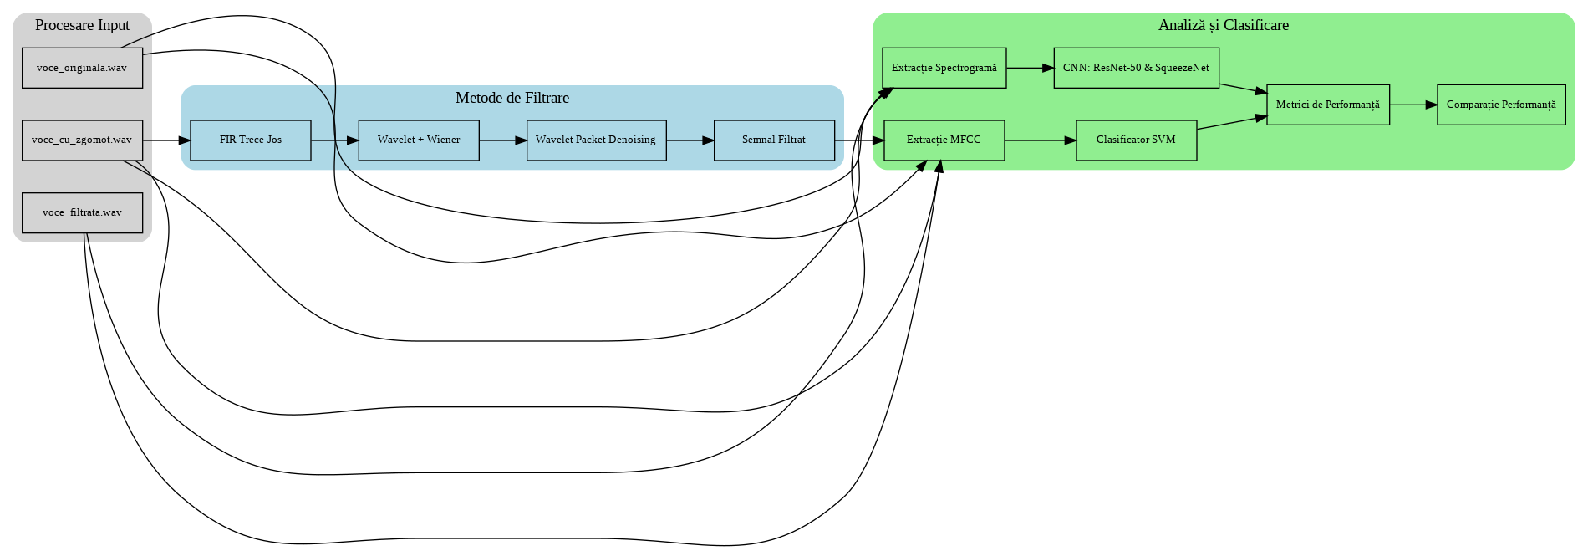
2. Suport teoretic si implementare –schema bloc
Schema bloc de procesare si particularitati

Slide 5
2. Suport teoretic si implementare –schema bloc
Schema bloc prezintă fluxul principal al procesării semnalelor vocale. În stânga sunt fișierele audio originale, peste care se adaugă zgomot pentru a genera semnale zgomotoase. Urmează procesul de filtrare în trei etape: filtru FIR, denoising Wavelet cu Wiener și reconstrucție Wavelet Packet, care reduc zgomotul și păstrează vocea.
Semnalele originale, zgomotoase și filtrate sunt transformate în spectrograme și analizate cu două rețele CNN pre-antrenate, ResNet-50 și SqueezeNet, pentru clasificarea/comparare directă între curat și filtrat, respectiv pentru evaluarea filtrării. Separat, pentru o comparație paralelă, din aceleași semnale sunt extrase coeficienții MFCC, care sunt folosiți ca trăsături de intrare într-un clasificator SVM implementat în Weka, pentru distingerea între curat, zgomotos și filtrat.
Pe lângă clasificare, se calculează metrici obiective (SNR, SLR, SDR, similaritate cosinus) pentru a evalua eficiența filtrării. Schema oferă o imagine clară a modului în care datele sunt prelucrate și analizate pentru a obține rezultate precise și eficiente.

Slide 6
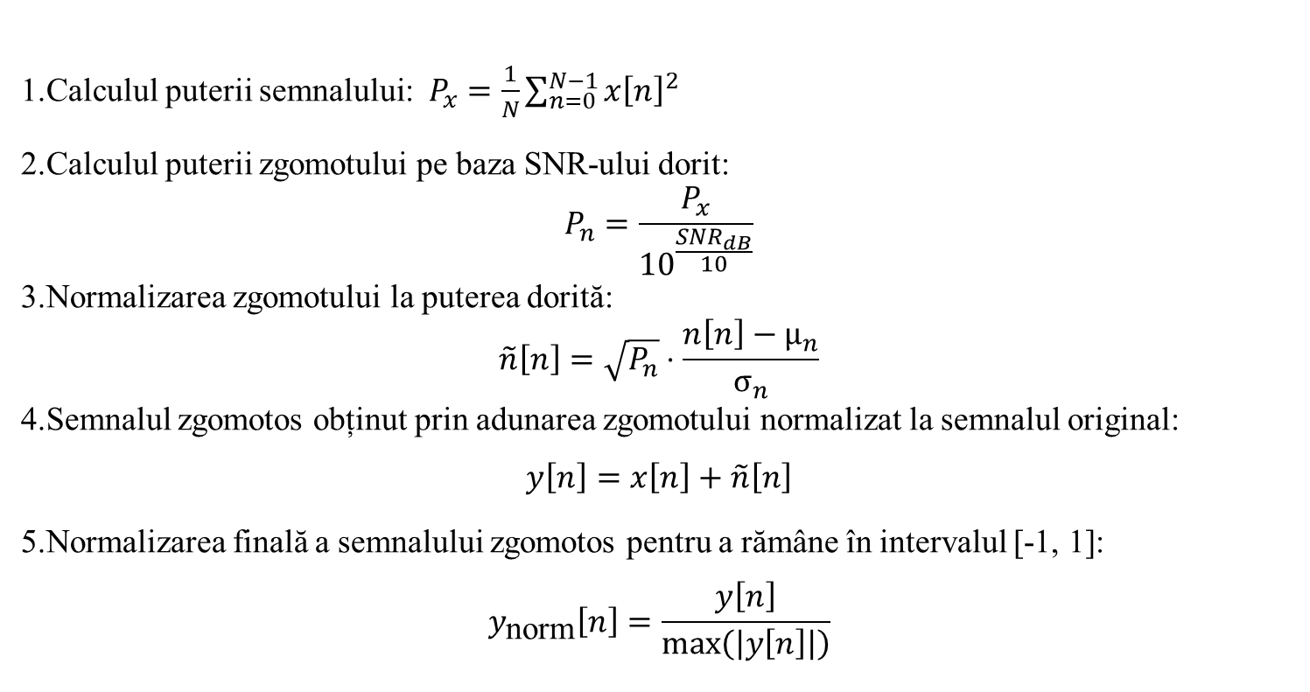
2.1. Componenta 1 – Generarea zgomotului/ vocii zgomotoase
Suport teretic cu relatii matematice:
1.Calculul puterii semnalului: $P_{x}=\frac{1}{N}\sum_{n=0}^{N−1}{x{\left[n\right]}^{2}}$
2.Calculul puterii zgomotului pe baza SNR-ului dorit:
$$P_{n}=\frac{P_{x}}{{10}^{\frac{SNR_{dB}}{10}}}$$
3.Normalizarea zgomotului la puterea dorită:
$$\tilde{n}\left[n\right]=\sqrt{P_{n}}⋅\frac{n\left[n\right]−μ_{n}}{σ_{n}}$$
4.Semnalul zgomotos obținut prin adunarea zgomotului normalizat la semnalul original:
$$y\left[n\right]=x\left[n\right]+\tilde{n}\left[n\right]$$
5.Normalizarea finală a semnalului zgomotos pentru a rămâne în intervalul [-1, 1]:
$$y_{\text{norm}}\left[n\right]=\frac{y\left[n\right]}{\max\left(\left|y\left[n\right]\right|\right)}$$

Slide 7
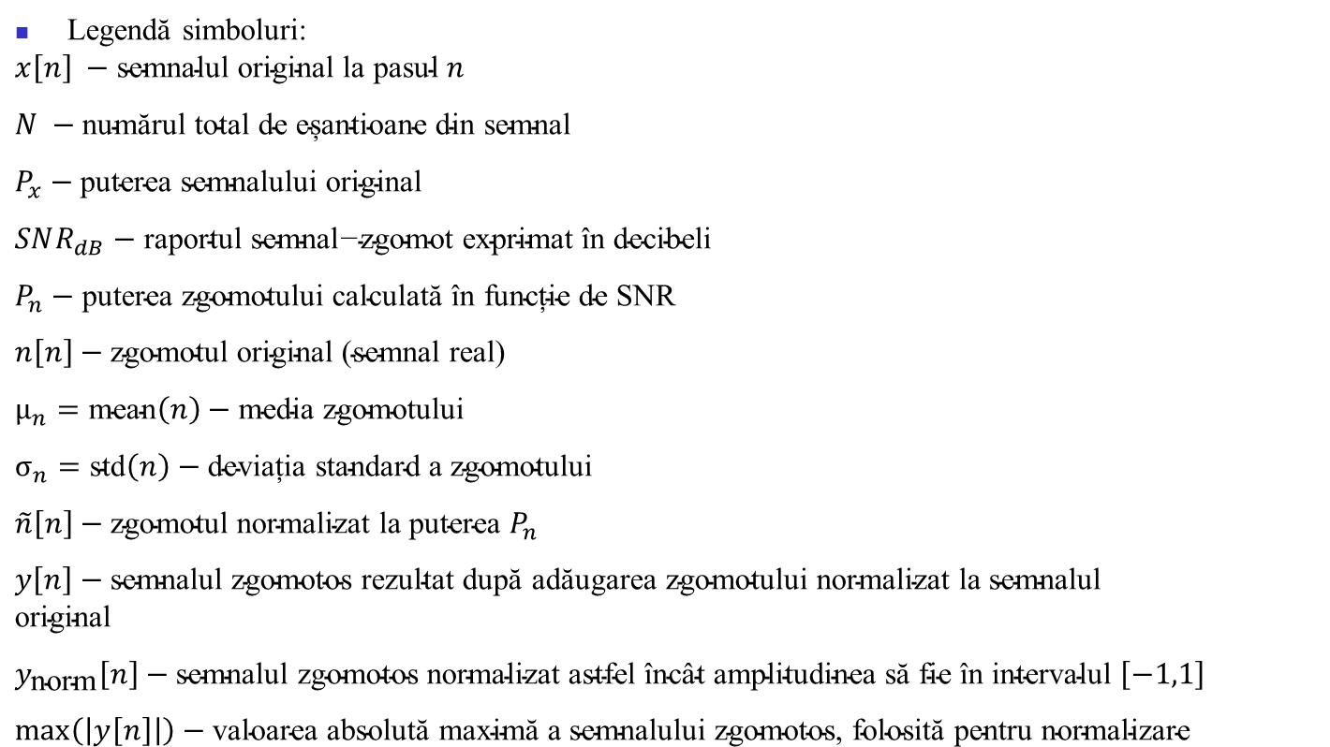
2.1. Componenta 1 – Generarea zgomotului/ vocii zgomotoase
Legendă simboluri:
$$x\left[n\right] −\text{semnalul} \text{original} \text{la} \text{pasul} n$$
$$N −\text{num}\text{ă}\text{rul} \text{total} \text{de} \text{e}\text{ș}\text{antioane} \text{din} \text{semnal}$$
$$P_{x}−\text{puterea} \text{semnalului} \text{original}$$
$$SNR_{dB}−\text{raportul} \text{semnal}\text{−}\text{zgomot} \text{exprimat}\text{ î}\text{n} \text{decibeli}$$
$$P_{n}−\text{puterea} \text{zgomotului} \text{calculat}\text{ă î}\text{n} \text{func}\text{ț}\text{ie} \text{de} \text{SNR}$$
$$n\left[n\right]−\text{zgomotul} \text{original}\text{ (}\text{semnal} \text{real}\text{)}$$
$$μ_{n}=\text{mean}\left(n\right)−\text{media} \text{zgomotului}$$
$$σ_{n}=\text{std}\left(n\right)−\text{devia}\text{ț}\text{ia} \text{standard} \text{a} \text{zgomotului}$$
$$\tilde{n}\left[n\right]−\text{zgomotul} \text{normalizat} \text{la} \text{puterea} P_{n}$$
$$y\left[n\right]−\text{semnalul} \text{zgomotos} \text{rezultat} \text{dup}\text{ă }\text{ad}\text{ă}\text{ugarea} \text{zgomotului} \text{normalizat} \text{la} \text{semnalul} \text{original}$$
$$y_{\text{norm}}\left[n\right]−\text{semnalul} \text{zgomotos} \text{normalizat} \text{astfel}\text{ î}\text{nc}\text{â}\text{t} \text{amplitudinea} \text{s}\text{ă }\text{fie}\text{ î}\text{n} \text{intervalul} \left[−1,1\right]$$
$$\max\left(\left|y\left[n\right]\right|\right)−\text{valoarea} \text{absolut}\text{ă }\text{maxim}\text{ă }\text{a} \text{semnalului} \text{zgomotos}\text{, }\text{folosit}\text{ă }\text{pentru} \text{normalizare}$$

Slide 8
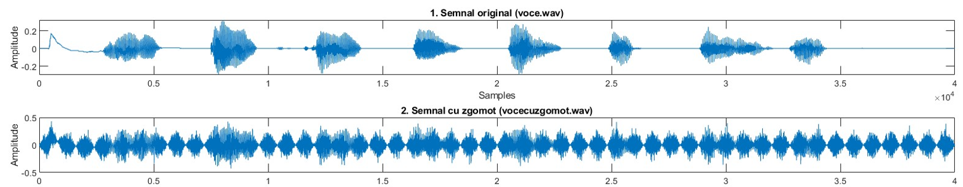
2.1. Componenta 1 – Generarea zgomotului/ vocii zgomotoase
Ilustrare cu grafice, capturi de ecran, care ilustreaza in mod didactic aceasta componenta:
Se poate observa că, după aplicarea zgomotului peste înregistrare, semnalul devine mult mai perturbat, cu variații de amplitudine semnificative ce indică prezența interferențelor și zgomotelor suplimentare.

Slide 9
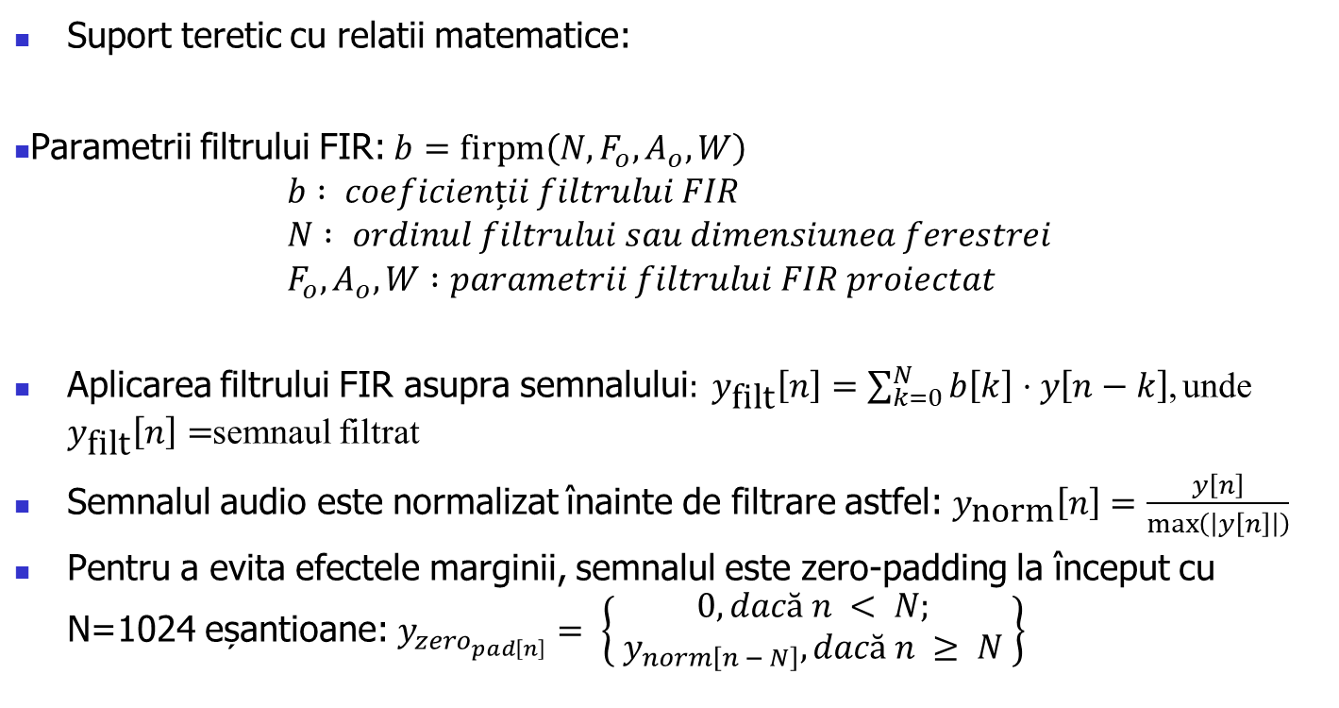
2.2. Componenta 2 – Filtru FIR Trece-Jos
Suport teretic cu relatii matematice:
Parametrii filtrului FIR:$b=\text{firpm}\left(N,F_{o},A_{o},W\right)$
$b : coeficienții filtrului FIR$
$N : ordinul filtrului sau dimensiunea ferestrei$
$F_{o},A_{o},W :parametrii filtrului FIR proiectat$
Aplicarea filtrului FIR asupra semnalului$: y_{\text{filt}}\left[n\right]=\sum_{k=0}^{N}{b\left[k\right]}⋅y\left[n−k\right]$, unde $y_{\text{filt}}\left[n\right]=$semnaul filtrat
Semnalul audio este normalizat înainte de filtrare astfel: $y_{\text{norm}}\left[n\right]=\frac{y\left[n\right]}{\max\left(\left|y\left[n\right]\right|\right)}$
Pentru a evita efectele marginii, semnalul este zero-padding la început cu N=1024 eșantioane: $y_{zero_{pad\left[n\right]}}= \left\{\begin{aligned}0, dacă n < N; \\ y_{norm\left[n − N\right]}, dacă n ≥ N \end{aligned}\right\}$

Slide 10
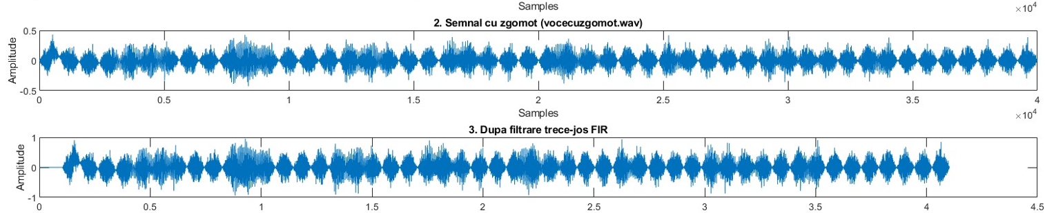
2.2. Componenta 2 – Filtru FIR Trece-Jos
Ilustrare cu grafice, capturi de ecran, care ilustreaza in mod didactic aceasta componenta:
Se observă că, după aplicarea filtrului FIR, zgomotul a fost redus doar parțial, fiind eliminat în mare parte doar la începutul și la sfârșitul înregistrării

Slide 11
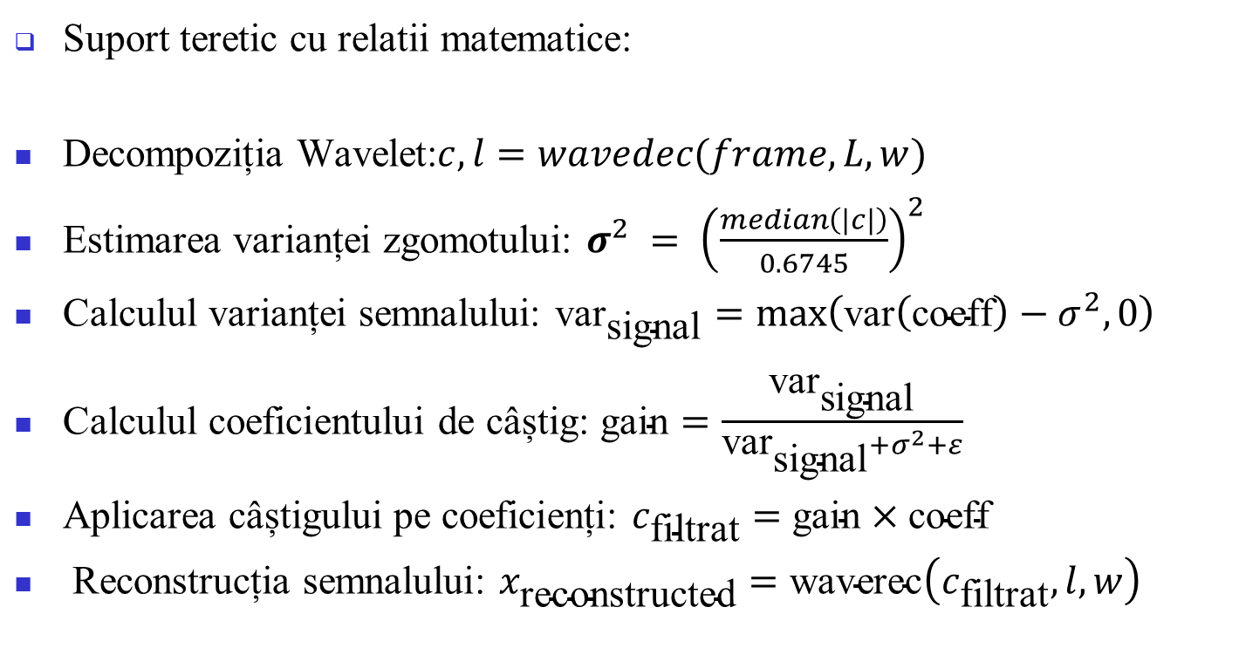
2.3. Componenta 3 Filtrare Wavelet + Wiener
Suport teretic cu relatii matematice:
Decompoziția Wavelet:$c,l=wavedec(frame,L,w)$
Estimarea varianței zgomotului: $σ^{2} = {\left(\frac{median\left(\left|c\right|\right)}{0.6745}\right)}^{2}$
Calculul varianței semnalului: $\text{va}{\text{r}}_{\text{signal}}=\max\left(\text{var}\left(\text{coeff}\right)−σ^{2},0\right)$
Calculul coeficientului de câștig: $\text{gain}=\frac{\text{va}{\text{r}}_{\text{signal}}}{\text{va}{\text{r}}_{\text{signal}}+σ^{2}+ε}$
Aplicarea câștigului pe coeficienți: $c_{\text{filtrat}}=\text{gain}×\text{coeff}$
Reconstrucția semnalului: $x_{\text{reconstructed}}=\text{waverec}\left(c_{\text{filtrat}},l,w\right)$

Slide 12
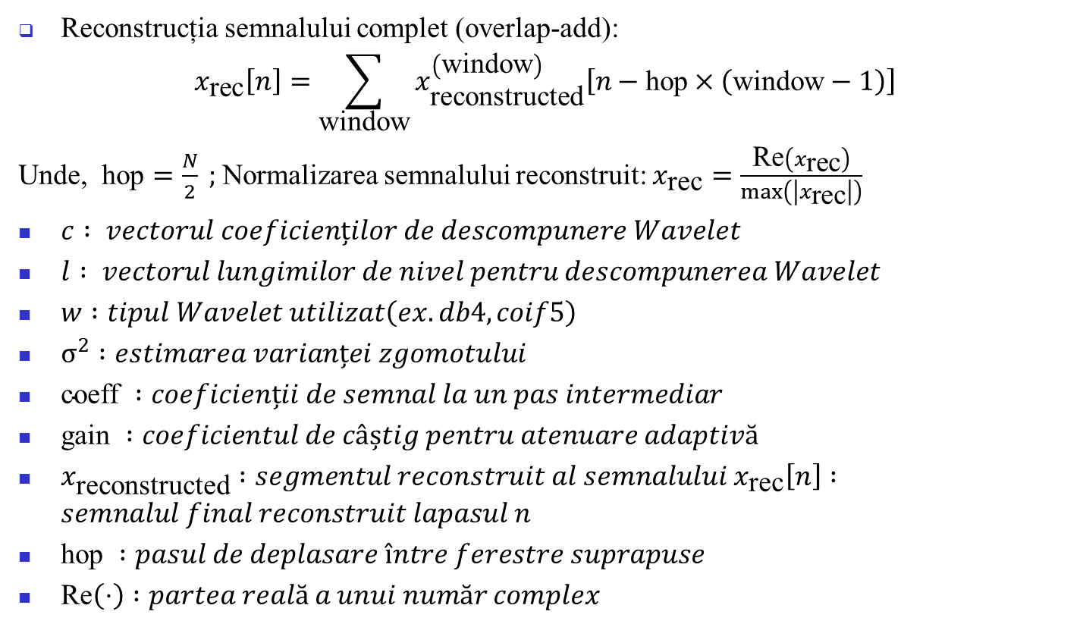
2.3. Componenta 3 Filtrare Wavelet + Wiener
Reconstrucția semnalului complet (overlap-add):
$x_{\text{rec}}\left[n\right]=\sum_{\text{window}}{x_{\text{reconstructed}}^{\left(\text{window}\right)}\left[n−\text{hop}×\left(\text{window}−1\right)\right]}$
Unde, $\text{hop}=\frac{N}{2} ;$Normalizarea semnalului reconstruit: $x_{\text{rec}}=\frac{\text{Re}\left(x_{\text{rec}}\right)}{\max\left(\left|x_{\text{rec}}\right|\right)}$
$c : vectorul coeficienților de descompunere Wavelet$
$l : vectorul lungimilor de nivel pentru descompunerea Wavelet$
$w :tipul Wavelet utilizat\left(ex.db4,coif5\right)$
$σ^{2} :estimarea varianței zgomotului$
$\text{coeff} :coeficienții de semnal la un pas intermediar$
$\text{gain} :coeficientul de câștig pentru atenuare adaptivă$
$x_{\text{reconstructed}} :segmentul reconstruit al semnalului x_{\text{rec}}\left[n\right] :semnalul final reconstruit lapasul n$
$\text{hop} :pasul de deplasare între ferestre suprapuse$
$\text{Re}\left(⋅\right) :partea reală a unui număr complex$

Slide 13
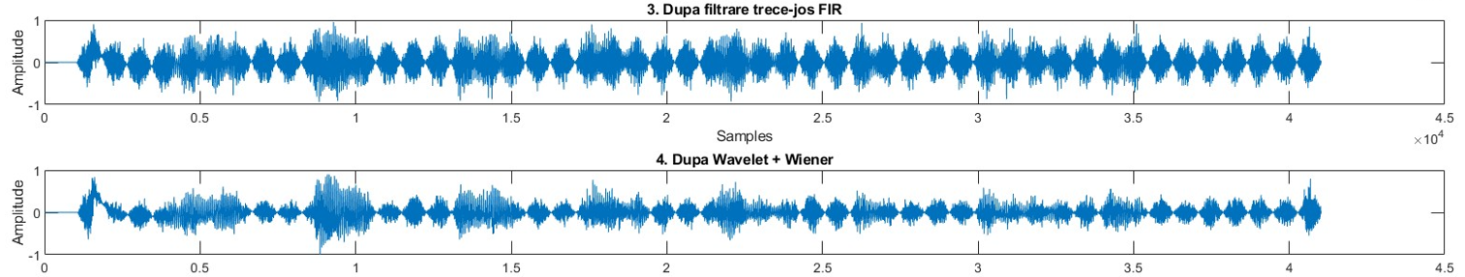
2.3. Componenta 3 Filtrare Wavelet + Wiener
Ilustrare cu grafice, capturi de ecran, care ilustreaza in mod didactic aceasta componenta:
Se poate observa că după aplicarea filtrării wavelet combinată cu atenuarea Wiener, semnalul prezintă o reducere semnificativă a zgomotului, iar forma de undă devine mai curată și mai apropiată de semnalul original, evidențiind eficiența acestei metode în procesul de denoising.

Slide 14
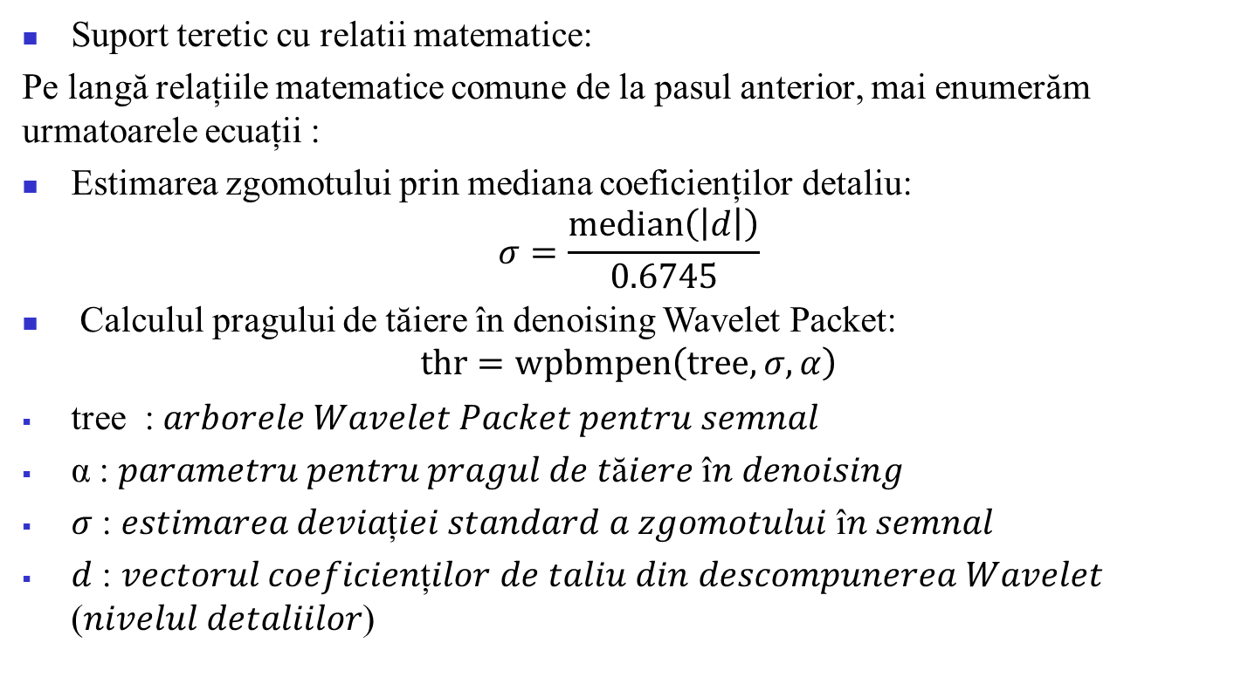
2.4. Componenta 4 Filtrare Wavelet Packet Denoising
Suport teretic cu relatii matematice:
Pe langă relațiile matematice comune de la pasul anterior, mai enumerăm urmatoarele ecuații :
Estimarea zgomotului prin mediana coeficienților detaliu:
$$σ=\frac{\text{median}\left(\left|d\right|\right)}{0.6745}$$
Calculul pragului de tăiere în denoising Wavelet Packet:
$$\text{t}\text{hr}=\text{wpbmpen}\left(\text{tree},σ,α\right)$$
tree : 𝑎𝑟𝑏𝑜𝑟𝑒𝑙𝑒 𝑊𝑎𝑣𝑒𝑙𝑒𝑡 𝑃𝑎𝑐𝑘𝑒𝑡 𝑝𝑒𝑛𝑡𝑟𝑢 𝑠𝑒𝑚𝑛𝑎𝑙
α : 𝑝𝑎𝑟𝑎𝑚𝑒𝑡𝑟𝑢 𝑝𝑒𝑛𝑡𝑟𝑢 𝑝𝑟𝑎𝑔𝑢𝑙 𝑑𝑒 𝑡ă𝑖𝑒𝑟𝑒 î𝑛 𝑑𝑒𝑛𝑜𝑖𝑠𝑖𝑛𝑔
𝜎 : 𝑒𝑠𝑡𝑖𝑚𝑎𝑟𝑒𝑎 𝑑𝑒𝑣𝑖𝑎ț𝑖𝑒𝑖 𝑠𝑡𝑎𝑛𝑑𝑎𝑟𝑑 𝑎 𝑧𝑔𝑜𝑚𝑜𝑡𝑢𝑙𝑢𝑖 î𝑛 𝑠𝑒𝑚𝑛𝑎𝑙
𝑑 : 𝑣𝑒𝑐𝑡𝑜𝑟𝑢𝑙 𝑐𝑜𝑒𝑓𝑖𝑐𝑖𝑒𝑛ț𝑖𝑙𝑜𝑟 𝑑𝑒 𝑡𝑎𝑙𝑖𝑢 𝑑𝑖𝑛 𝑑𝑒𝑠𝑐𝑜𝑚𝑝𝑢𝑛𝑒𝑟𝑒𝑎 𝑊𝑎𝑣𝑒𝑙𝑒𝑡 (𝑛𝑖𝑣𝑒𝑙𝑢𝑙 𝑑𝑒𝑡𝑎𝑙𝑖𝑖𝑙𝑜𝑟)

Slide 15
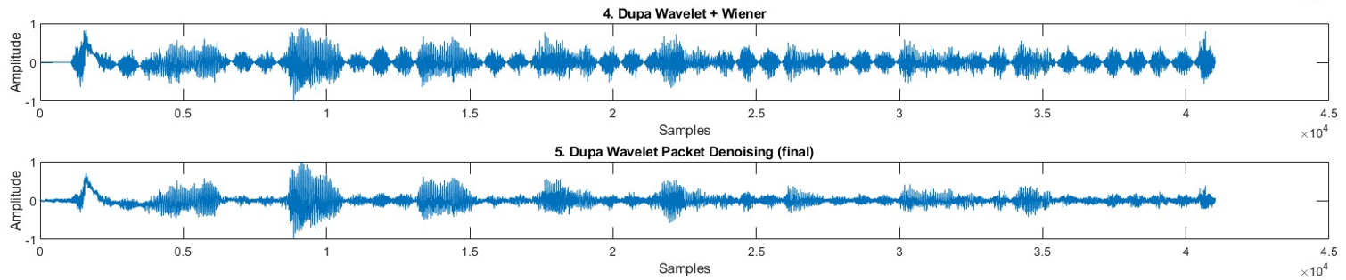
2.4. Componenta 4 Filtrare Wavelet Packet Denoising
Ilustrare cu grafice, capturi de ecran, care ilustreaza in mod didactic aceasta componenta:
Se poate observa că după aplicarea filtrării wavelet packet denoising, semnalul prezintă o clarificare și o reducere suplimentară a zgomotului comparativ cu etapa anterioară, rezultând o formă de undă mai curată și mai fidelă semnalului original. Această etapă finalizează procesul de denoising, oferind o calitate îmbunătățită a semnalului audio.

Slide 16

2.5. Componenta 5- Clasificare Automată cu CNN
Antrenarea CNN-urilor SqueezeNet și ResNet-50,
Set de 4000 de spectrograme (2000 vocale curate și 2000 cu zgomot),
Parametrii: 50 de epoci, optimizator Adam, learning rate de 10⁻⁴, mini-loturi de 16 imagini și validare cu early stopping,
Testarea s-a făcut pe 2000 de fișiere diferite (1000 curate și 1000 filtrate)
Formule de evaluare a performanței CNN-ului:
Precizie pentru clasa k:
$${\text{Precizie}}_{k}=\frac{TP_{k}}{TP_{k}+FP_{k}}$$
Sensibilitate (Recall) pentru clasa k:
$${\text{Sensibilitate}}_{k}=\frac{TP_{k}}{TP_{k}+FN_{k}}$$
Acuratețe globală:
$$\text{Acurate}\text{ț}\text{e}=\frac{\sum_{k=1}^{C}{TP_{k}}}{\text{Num}\text{ă}\text{r} \text{total} \text{exemple}}$$

Slide 17
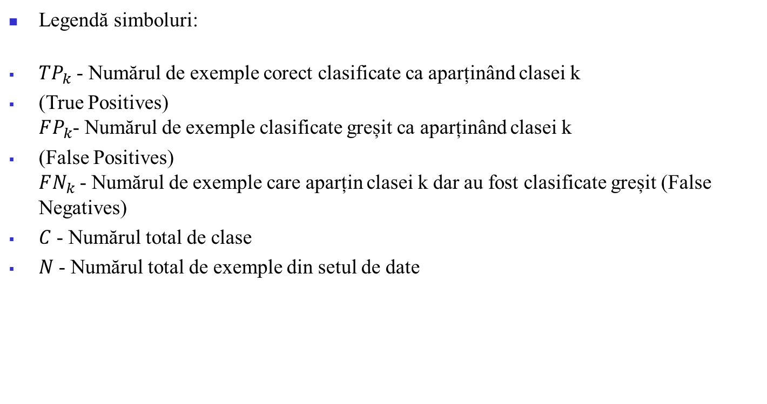
2.5. Componenta 5- Clasificare Automată cu CNN
Legendă simboluri:
$TP_{k}$ - Numărul de exemple corect clasificate ca aparținând clasei k
(True Positives)
$FP_{k}$- Numărul de exemple clasificate greșit ca aparținând clasei k
(False Positives)
$FN_{k}$- Numărul de exemple care aparțin clasei k dar au fost clasificate greșit (False Negatives)
$C$ - Numărul total de clase
$N$ - Numărul total de exemple din setul de date

Slide 18
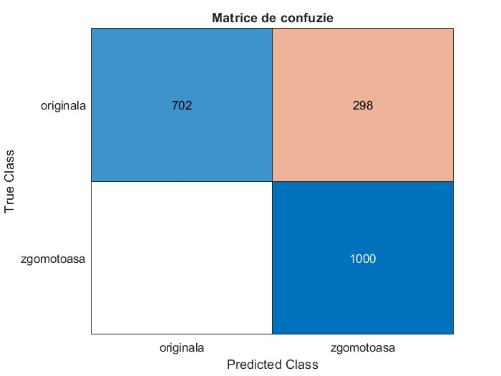
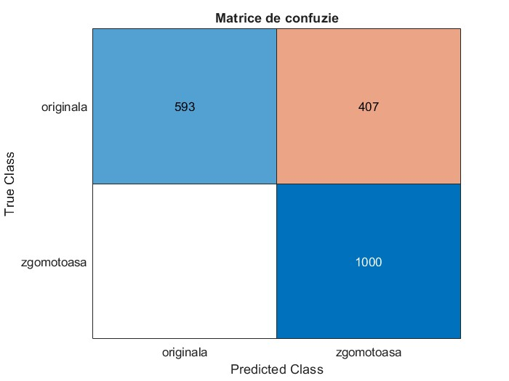
2.5. Componenta 5- Clasificare Automată cu CNN
Matricile de confuzie:
1.Matricea de confuzie Resnet50
2.Matricea de confuzie Squeezenet

Slide 19
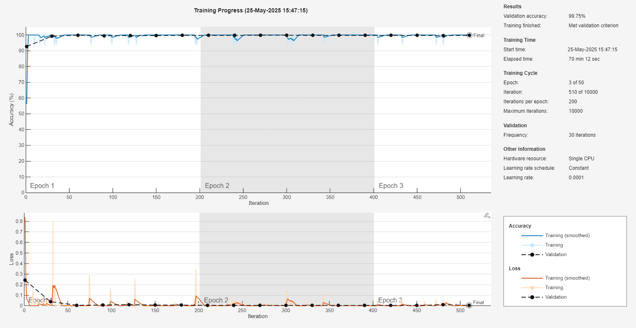
2.5. Componenta 5- Clasificare Automată cu CNN- Resnet50
1.Procesul de Antrenare a Resnet50

Slide 20
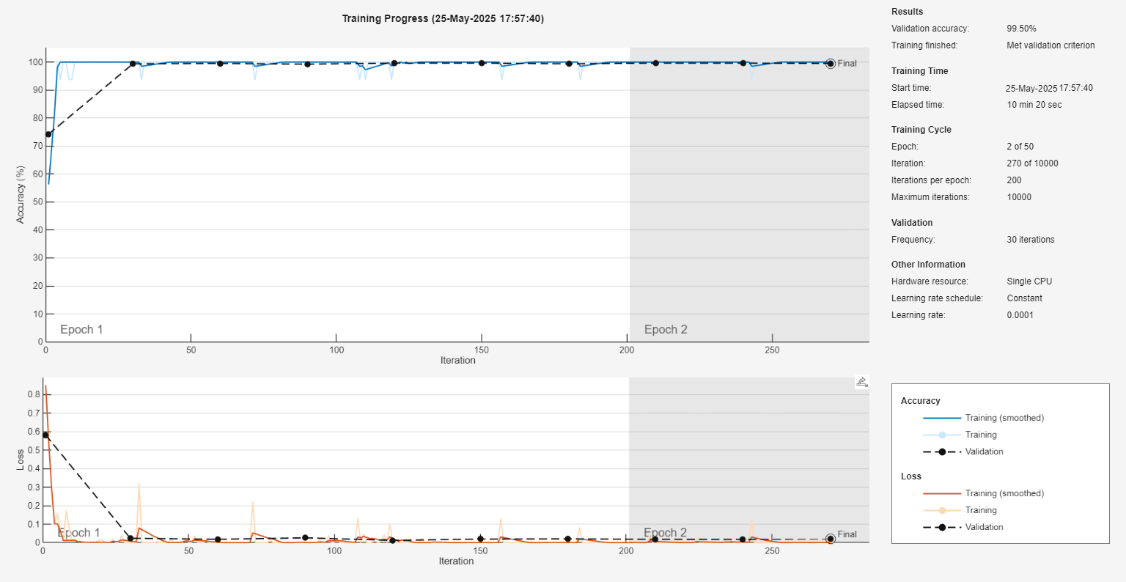
2.5. Componenta 5- Clasificare Automată cu CNN- Squeezenet
2.Procesul de Antrenare a Squeezenet

Slide 21
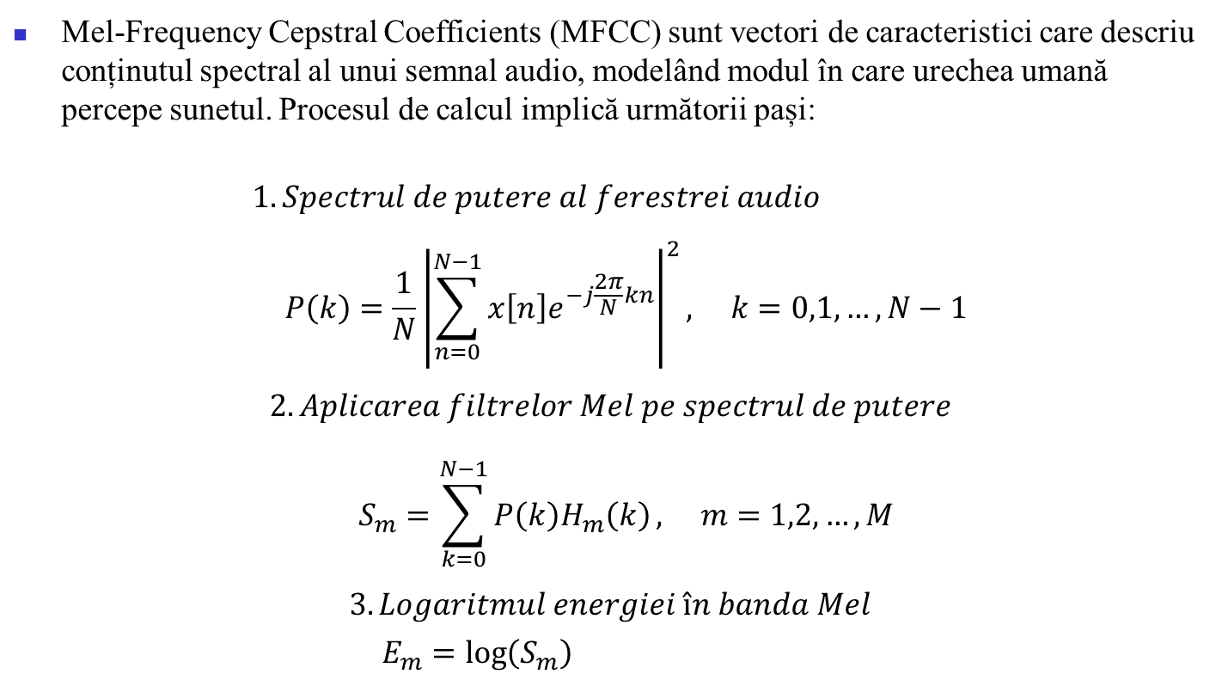
2.6. Componenta 6- MFCC + Weka
Mel-Frequency Cepstral Coefficients (MFCC) sunt vectori de caracteristici care descriu conținutul spectral al unui semnal audio, modelând modul în care urechea umană percepe sunetul. Procesul de calcul implică următorii pași:
$$1. Spectrul de putere al ferestrei audio \\ P\left(k\right)=\frac{1}{N}{\left|\sum_{n=0}^{N−1}{x\left[n\right]e^{−j\frac{2π}{N}kn}}\right|}^{2}, k=0,1,…,N−1$$
$$2. Aplicarea filtrelor Mel pe spectrul de putere$$
$$S_{m}=\sum_{k=0}^{N−1}{P\left(k\right)H_{m}\left(k\right)}, m=1,2,…,M$$
$$3. Logaritmul energiei în banda Mel \\ E_{m}=\log\left(S_{m}\right)$$

Slide 22
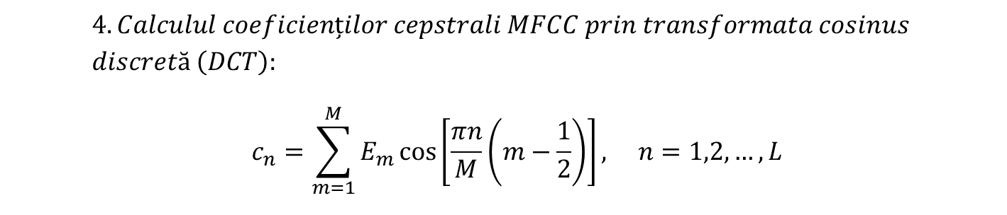
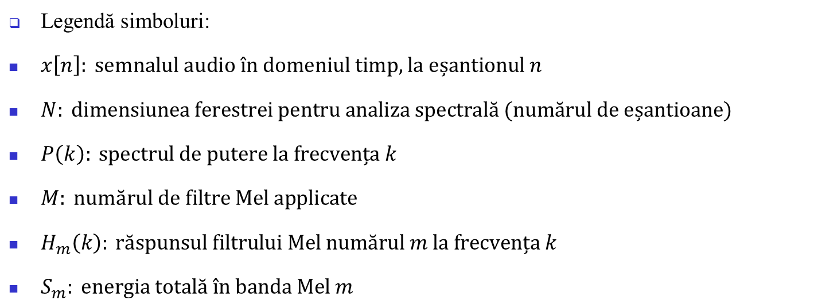
2.6. Componenta 6- MFCC + Weka
$$4.Calculul coeficienților cepstrali MFCC prin transformata cosinus \\ discretă \left(DCT\right):$$
$$c_{n}=\sum_{m=1}^{M}{E_{m}}\cos\left[\frac{πn}{M}\left(m−\frac{1}{2}\right)\right], n=1,2,…,L$$
Legendă simboluri:
$x\left[n\right]: \text{semnalul} \text{audio}\text{ î}\text{n} \text{domeniul} \text{timp}\text{, }\text{la} \text{e}\text{ș}\text{antionul} n$
$N: \text{dimensiunea} \text{ferestrei} \text{pentru} \text{analiza} \text{spectral}\text{ă (}\text{num}\text{ă}\text{rul} \text{de} \text{e}\text{ș}\text{antioane}\text{)}$
$P\left(k\right): \text{spectrul} \text{de} \text{putere} \text{la} \text{frecven}\text{ț}\text{a} k$
$M: \text{num}\text{ă}\text{rul} \text{de} \text{filtre} \text{Mel} \text{ap}p\text{licate}$
$H_{m}\left(k\right): \text{r}\text{ă}\text{spunsul} \text{filtrului} \text{Mel} \text{num}\text{ă}\text{rul} m \text{la} \text{frecven}\text{ț}\text{a} k$
$S_{m}: \text{energia} \text{total}\text{ă î}\text{n} \text{banda} \text{Mel} m$

Slide 23
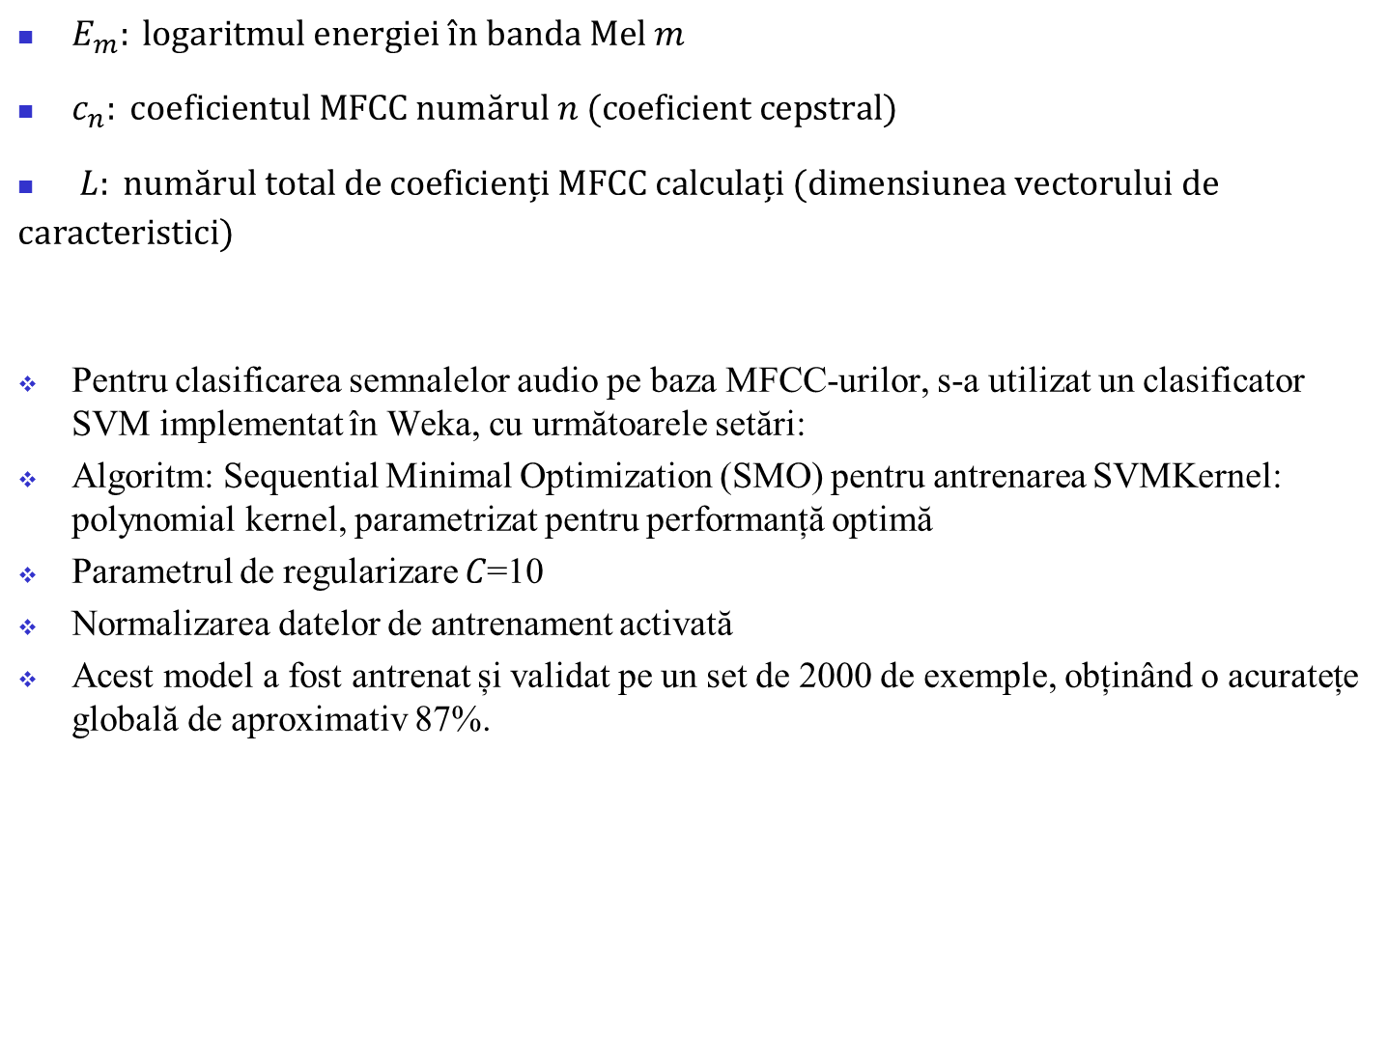
2.6. Componenta 6- MFCC + Weka
$E_{m}: \text{logaritmul} \text{energiei}\text{ î}\text{n} \text{banda} \text{Mel} m$
$c_{n}: \text{coeficientul} \text{MFCC} \text{num}\text{ă}\text{rul} n\text{ (}\text{coeficient} \text{cepstral}\text{)}$
$L: \text{num}\text{ă}\text{rul} \text{total} \text{de} \text{coeficien}\text{ț}\text{i} \text{MFCC} \text{calcula}\text{ț}\text{i}\text{ (}\text{dimensiunea} \text{vectorului} \text{de} \text{caracteristici}\text{)}$
Pentru clasificarea semnalelor audio pe baza MFCC-urilor, s-a utilizat un clasificator SVM implementat în Weka, cu următoarele setări:
Algoritm: Sequential Minimal Optimization (SMO) pentru antrenarea SVMKernel: polynomial kernel, parametrizat pentru performanță optimă
Parametrul de regularizare 𝐶=10
Normalizarea datelor de antrenament activată
Acest model a fost antrenat și validat pe un set de 2000 de exemple, obținând o acuratețe globală de aproximativ 87%.

Slide 24
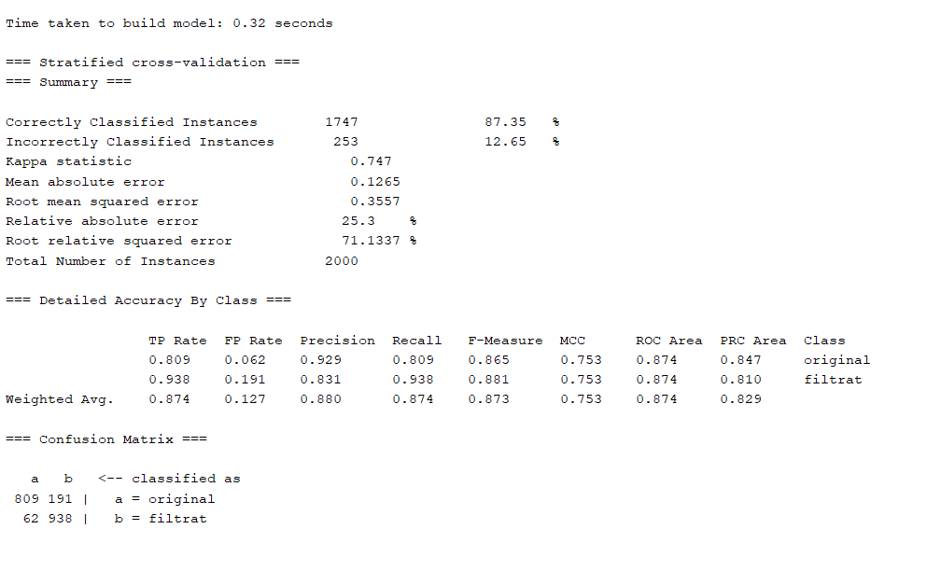
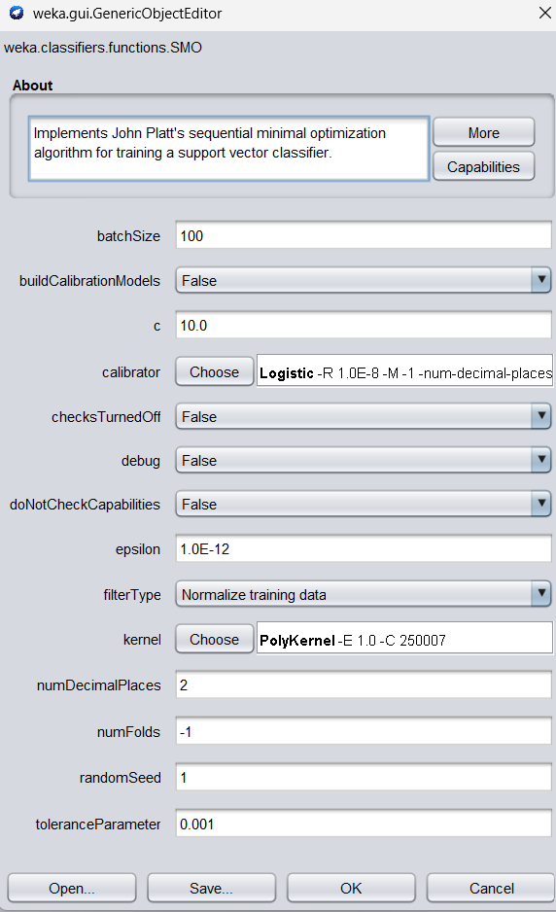
2.6. Componenta 6- MFCC + Weka
Ilustrare cu grafice, capturi de ecran, care ilustreaza in mod didactic aceasta componenta:

Slide 25

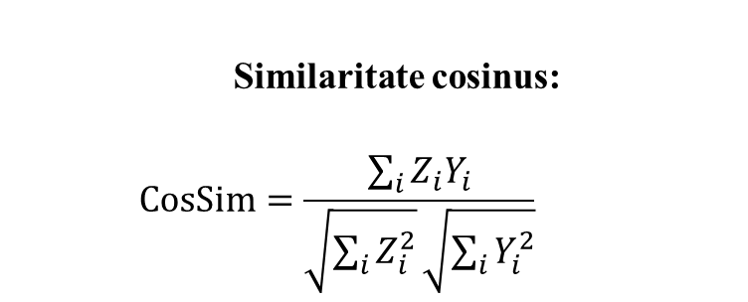

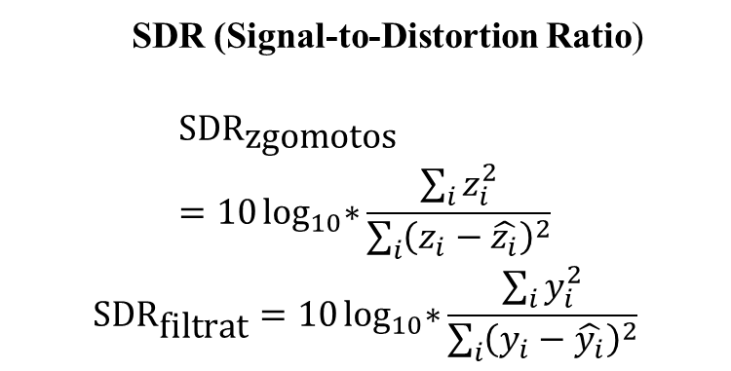
2.7. Componenta 7 Metrici obiective
Suport teretic cu relatii matematice:
SNR (Signal-to-Noise Ratio)
$$\text{SN}{\text{R}}_{\text{zgomot}}=10\log_{10}{⋅}\frac{\sum_{i}{X_{i}^{2}}}{\sum_{i}{{\left(X_{i}−Z_{i}\right)}^{2}}}$$
$$\text{SN}{\text{R}}_{\text{filtrat}}=10\log_{10}{⋅}\frac{\sum_{i}{X_{i}^{2}}}{\sum_{i}{{\left(X_{i}−Y_{i}\right)}^{2}}}$$
SLR (Signal to Leakage Ratio)
$$\text{SL}{\text{R}}_{\text{zgomotos}}=10\log_{10}{⋅}\frac{\sum_{i}{z_{i}^{2}}}{\sum_{i}{{\text{leakage}}_{z,i}^{2}}}$$
$$\text{SL}{\text{R}}_{\text{filtrat}}=10\log_{10}{⋅}\frac{\sum_{i}{y_{i}^{2}}}{\sum_{i}{{\text{leakage}}_{y,i}^{2}}}$$
SDR (Signal-to-Distortion Ratio)
$$\text{SD}{\text{R}}_{\text{zgomotos}}=10\log_{10}{∗}\frac{\sum_{i}{z_{i}^{2}}}{\sum_{i}{{\left(z_{i}−\hat{z_{i}}\right)}^{2}}}$$
$$\text{SD}{\text{R}}_{\text{filtrat}}=10\log_{10}{∗}\frac{\sum_{i}{y_{i}^{2}}}{\sum_{i}{{\left(y_{i}−\hat{y_{i}}\right)}^{2}}}$$
Similaritate cosinus:
$$\text{CosSim}=\frac{\sum_{i}{Z_{i}Y_{i}}}{\sqrt{\sum_{i}{Z_{i}^{2}}}\sqrt{\sum_{i}{Y_{i}^{2}}}}$$

Slide 26
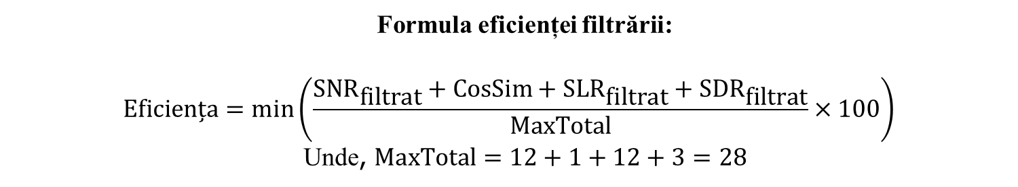
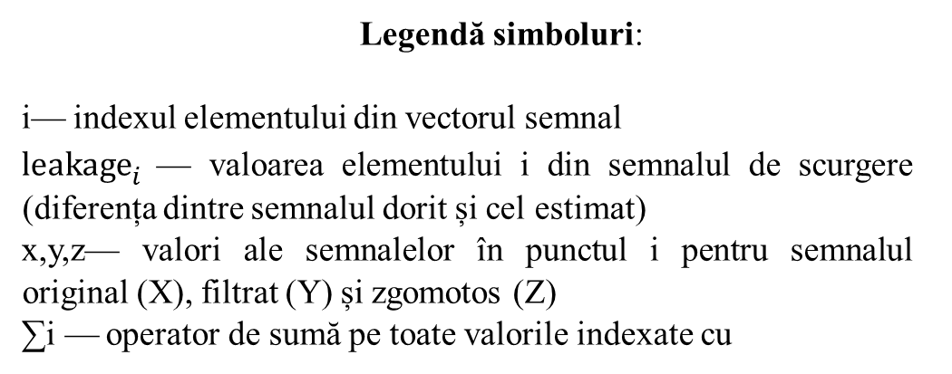
2.7. Componenta 7 Metrici obiective
Suport teretic cu relatii matematice:
Formula eficienței filtrării:
$$\text{Eficien}\text{ț}\text{a}=\min\left(\frac{\text{SN}{\text{R}}_{\text{filtrat}}+\text{CosSim}+\text{SL}{\text{R}}_{\text{filtrat}}+\text{SD}{\text{R}}_{\text{filtrat}}}{\text{MaxTotal}}×100\right)$$
Unde, $\text{MaxTotal}=12+1+12+3=28$
Legendă simboluri:
i— indexul elementului din vectorul semnal
${\text{leakage}}_{i}^{}$— valoarea elementului i din semnalul de scurgere (diferența dintre semnalul dorit și cel estimat)
x,y,z— valori ale semnalelor în punctul i pentru semnalul original (X), filtrat (Y) și zgomotos (Z)
∑i​ — operator de sumă pe toate valorile indexate cu

Slide 27
3. Performante
Caracteristici performanță (filtrare semnal):
  Filtrarea FIR a redus eficient componentele de frecvență înaltă ale zgomotului, iar metodele Wavelet + Wiener și Wavelet Packet au contribuit la o rafinare suplimentară a semnalului.
  Rezultatul este o îmbunătățire vizibilă a formei de undă și a spectrogramelor pentru semnalul vocal.
  Comparativ cu o filtrare simplă de tip trece-jos, abordarea propusă se dovedește superioară prin combinarea mai multor etape avansate de procesare.

Slide 28
3. Performante
Caracteristici performanță:
  Clasificarea automată a vocilor curat/zgomotos/filtrat a fost realizată cu două rețele CNN (ResNet-50, SqueezeNet) Comparatie între CNN: ResNet-50 a obținut rezultate mai bune decât SqueezeNet, pentru clasa zgomotoasă:
  Acuratețea totală: 85.10% vs 75.65%
  Precizie: 77.04% vs 71.07%
  Sensibilitate: 100% vs 100%
  În parallel, am extras coeficienții MFCC din semnalele audio, urmată de clasificare cu SVM în Weka și am obținut:
  Acuratețea totală: 87.35% (apropiată de CNN)

Slide 29
3. Performante
Caracteristici performanță:
  Am ales 5 înregistrări audio aleatorii pentru a evalua numeric eficiența filtrării asupra semnalelor vocale. Am calculat indicatori importanți: SNR, SLR, SDR și similaritatea cosinus între semnalul filtrat și cel original.
  Înregistrările au prezentat îmbunătățiri semnificative după filtrare, confirmând că metoda aplicată reduce eficient zgomotul și păstrează fidelitatea semnalului audio.
Fișier | SNR zgomotos (dB) | SNR filtrat (dB) | SLR zgomotos (dB) | SLR filtrat (dB) | SDR zgomotos (dB) | SDR filtrat (dB) | Similaritate cosinus | Eficiența filtrării (%)
617 | 2.20 | 6.48 | 5.72 | 7.96 | 0.99 | 0.59 | 0.9424 | 66.52
203 | 6.66 | 8.28 | 8.30 | 9.30 | 1.01 | 0.85 | 0.9830 | 80.88
535 | 5.61 | 7.83 | 7.87 | 9.19 | 0.39 | 0.20 | 0.9732 | 75.80
325 | 4.65 | 8.93 | 7.22 | 9.58 | 1.03 | 1.15 | 0.9471 | 85.86
321 | 2.93 | 7.60 | 6.18 | 8.97 | 0.64 | 0.47 | 0.9464 | 74.96

Slide 30
4. Demo
Proiectul a demonstrat că filtrarea zgomotului de fundal din semnalul vocal poate fi realizată eficient printr-o combinație de metode tradiționale (FIR, Wavelet, Wiener) și tehnici moderne de învățare automată (CNN), extracția coeficienților MFCC din semnalele audio, urmată de clasificare cu SVM în Weka).
Filtrele clasice au contribuit la reducerea zgomotului, iar clasificarea automată a validat eficiența filtrării într-un mod obiectiv, pe baza spectrogramelor vocale.
Rețelele CNN (ResNet-50, SqueezeNet) au extras și clasificat automat trăsături relevante din semnalul audio, iar clasificatorii SVM au oferit rezultate robuste, cu o acuratețe de până la 87,35% în diferențierea vocilor curate și filtrate.

Slide 31
4. Demo
Scriptul final automatizează testarea fișierelor filtrate, generează rezultate comparative și permite integrarea ușoară în aplicații reale (call centers, sisteme de recunoaștere vocală, aplicații mobile).
În ansamblu, proiectul oferă o soluție scalabilă și inteligentă pentru evaluarea și îmbunătățirea calității vocii în medii zgomotoase.

Slide 32
5. Intrebari recapitulative
Care sunt diferențele principale între rețelele ResNet-50 și SqueezeNet în ceea ce privește performanța și resursele consumate?
Care sunt cele trei clase definite pentru clasificarea automată a semnalelor audio?
Cum a fost aplicat clasificatorul SVM pe caracteristicile MFCC extrase, și ce rol a avut Weka în acest proces?
Cum a fost aleasă formula pentru calculul eficienței filtrării și de ce s-au folosit acești termeni și ponderi?
De ce s-a ales o metodă complexă de filtrare în locul aplicării unor filtre simple pentru reducerea zgomotului în semnalul vocal?

Slide 33
6. Bibliografie
[1] M. Kolbæk, D. Yu, Z.-H. Tan, and J. Jensen, “Speech enhancement using long short-term memory based recurrent neural networks for noise robust speaker verification,” IEEE/ACM Transactions on Audio, Speech, and Language Processing, vol. 25, no. 12, pp. 2452–2461, Dec. 2017.
[2] P. C. Loizou, Speech Enhancement: Theory and Practice, CRC Press, 2013.
[3] Y. Xu, J. Du, L. R. Dai, and C. H. Lee, “A regression approach to speech enhancement based on deep neural networks,” IEEE/ACM Trans. on Audio, Speech, and Language Processing, vol. 23, no. 1, pp. 7–19, Jan. 2015.
[4] D. Bagchi, S. Mandal, M. S. Chavan, and A. Basu, “Real-Time Noise Reduction in Audio Signals Using Convolutional Neural Networks,” AIP Conference Proceedings, vol. 2845, no. 1, 2024

Slide 34
6. Bibliografie
[5] A. Pandey and D. Wang, “Dense CNNs for speech enhancement in adverse environments,” IEEE/ACM Trans. on Audio, Speech, and Language Processing, vol. 28, pp. 497–507, 2020.
[6] H. Hu and J. Tao, “Deep Learning-Based Noise Filtering for Cochlear Implant Users,” Ear and Hearing, vol. 39, no. 6, pp. 1112–1121, 2018.
[7] F. Grzeszick et al., “Comparison of Pre-Trained CNNs for Audio Classification Using Spectrograms,” Journal of Sensor and Actuator Networks, vol. 10, no. 4, 2021.
[8] A. S. Wani et al., “Feature Extraction Using GTCC Spectrogram and ResNet50 Based Classification for Audio Spoof Detection,” International Journal of Speech Technology, 2024.

